Slide 1
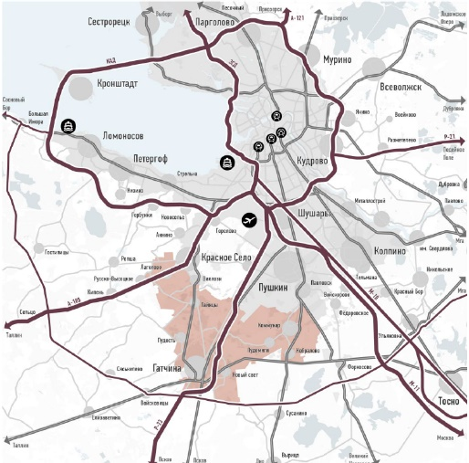
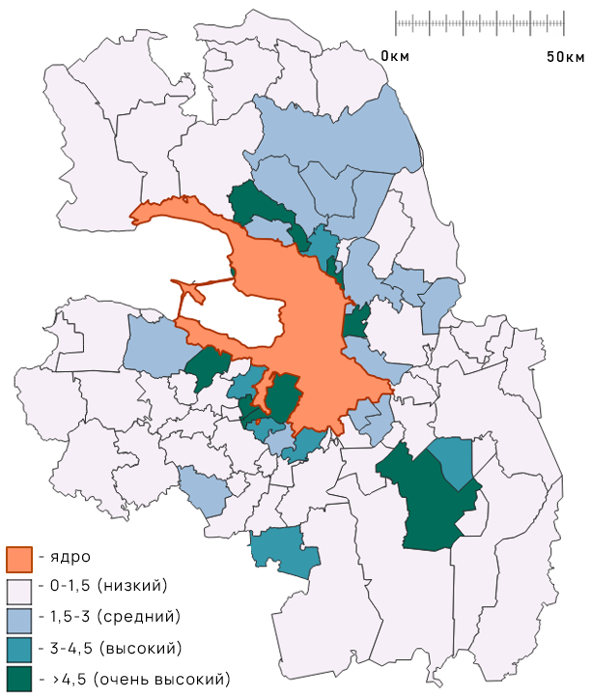
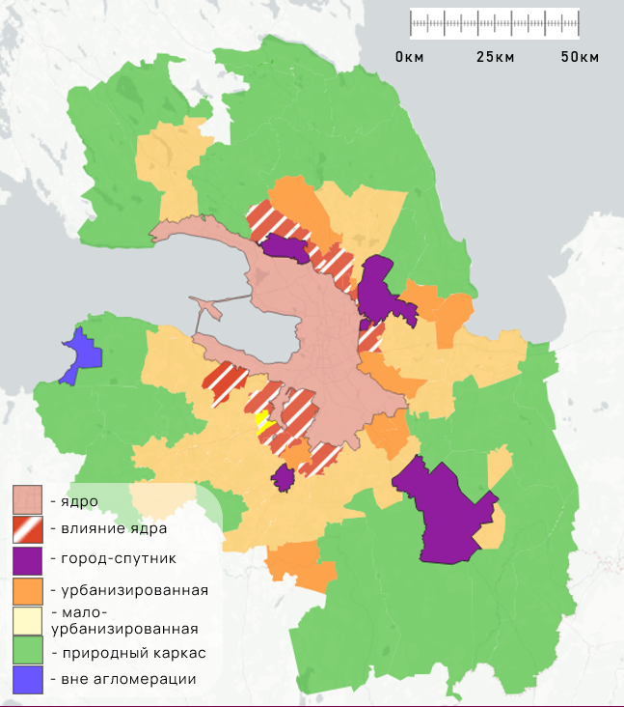
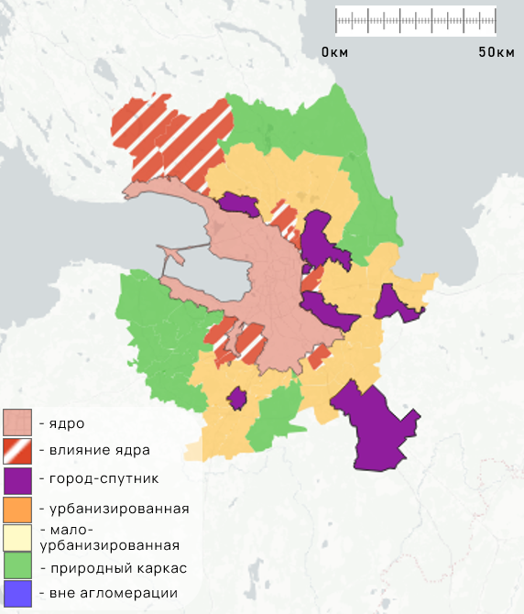

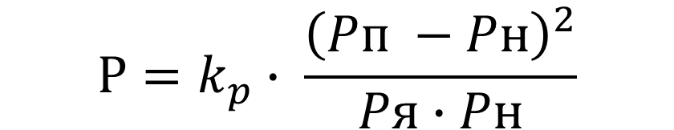


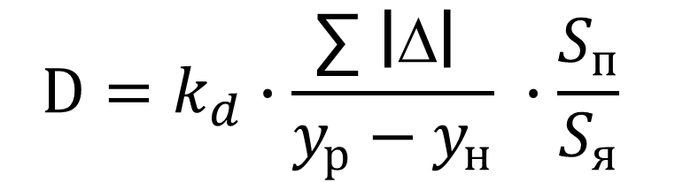

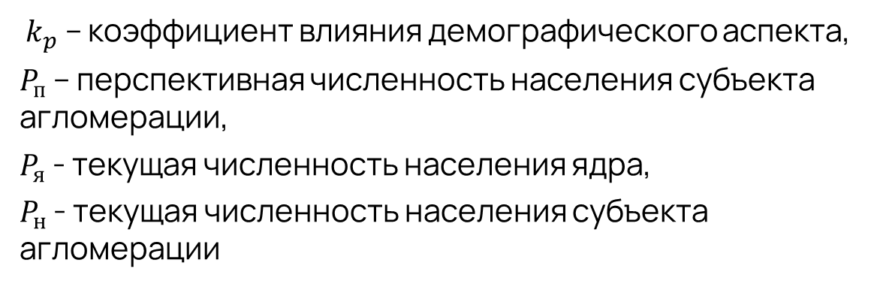

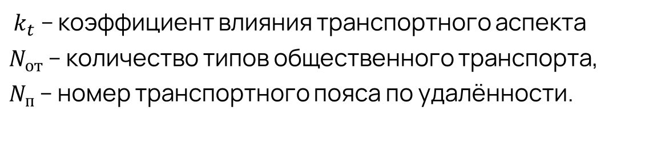



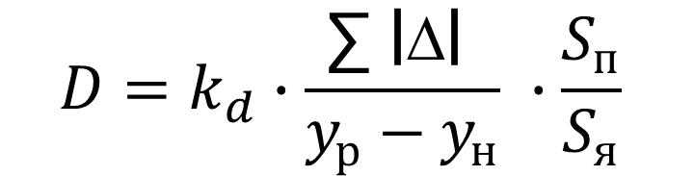

Определение структурных элементов
городских агломераций
Дубинин Роман Владимирович
группа C4207, направление «Градостроительство»
Почта DubininRoman99@mail.ru
Воронин Данил Валерьевич
инженер, преподаватель,
Чичкова Наталья Андреевна
инженер, преподаватель
Актуальность
Проблема
Общемировой тренд на рост больших городов обуславливает необходимость поиска методов определения структуры агломераций для регулирования их пространственного развития.
55% населения мира в 2025 году приходится на агломерации (прогноз до 68% в 2050 году).
более 75% россиян
уже проживает в агломерациях
Отсутствие чётких методов определения структуры агломерации и инструментов описания взаимного влияния её субъектов снижает эффективность управления агломерацией как системой. Это приводит к несбалансированному пространственному развитию и нагрузке на инфраструктуру ядра.
Структурные элементы агломерации и их признаки
Структурный элемент | Признаки
ядро агломерации | определено стратегией
зона влияния ядра | значительный прирост населения быстрое изменение соотношения функциональных зон хорошая транспортная связность с ядром
города-спутники | численность населения более 1% ядра, хорошая либо умеренная связность с ядром медленное либо умеренное изменение соотношения функциональных зон умеренный либо незначительный прирост населения
урбанизированная зона | умеренное изменение соотношения функциональных зон при незначительном приросте населения умеренный прирост населения при незначительном изменении состава функциональных зон
малоурбанизированная зона | численность населения больше 0,1% ядра незначительный прирост населения при незначительном изменении состава функциональных зон
зона природного каркаса | численность населения меньше 0,1% ядра большая часть функциональных зон – леса
город вне агломерации | низкое влияние ядра, низкая оценка по транспортному аспекту, численность населения более 1% от населения ядра
АГЛОМЕРАЦИЯ
Схема расположения структурных элементов агломерации
=
ЯДРО
Т
R
1. Транспортный аспект
D
Р
+
2. Пространственный аспект
3. Демографический аспект
ЗОНА ВЛИЯНИЯ ЯДРА
Определяет связность с ядром агломерации
Определяет темп освоения и функциональное использование территории
Определяет каркас расселения и зоны роста
+
Структурные элементы
ГОРОДА-СПУТНИКИ
+
УРБАНИЗИРОВАННЫЕ И МАЛОУРБАНИЗИВРОВАННЫЕ ЗОНЫ
+
ЗОНЫ ПРИРОДНОГО КАРКАСА
Оценка доступности по времени и по типам общественного транспорта
Оценка качественного и количественного перехода категорий землепользования
Оценка территорий по приросту населения в контексте агломерации
Гипотеза: оценка влияния ядра на пространственное развитие субъектов агломерации может стать основой метода определения структуры агломерации.
$$Т=k_{t}∙\frac{\left(1+N_{от}\right)}{N_{п}}$$
$$D=k_{d}∙\frac{\text{∑}\text{ |}\text{∆}\text{|} }{y_{р}−y_{н}} ∙\frac{S_{п}}{S_{я}}$$
$$P=k_{p}∙ \frac{{\left(Pп −Pн\right)}^{2}}{Pя∙Pн}$$
АСПЕКТЫ ПРОСТРАНСТВЕННОГО РАЗВИТИЯ |  |  | КОМПЛЕКСНАЯ ОЦЕНКА
ТРАНСПОРТНЫЙ | ДЕМОГРАФИЧЕСКИЙ | ПРОСТРАНСТВЕННЫЙ | КОМПЛЕКСНАЯ ОЦЕНКА
Оценка по транспортному аспекту (Т) определяет связность с ядром агломерации по временной доступности и разнообразию общественного транспорта | Оценка по демографическому аспекту (P) определяет значимость прироста населения в масштабе агломерации | Оценка по пространственному аспекту (D) определяет значимость изменения функциональных зон в масштабе агломерации | Комплексная оценка (R) определяет степень влияния ядра на пространственное развитие субъекта агломерации.
0,00-0,50 (низкая) 0,50-1,50(средняя) >1,50(высокая) | 0,00-0,10(низкая) 0,10-1,00(средняя) >1,00 (высокая) | 0,00-0,30(низкая) 0,30-0,90(средняя) >0,90(высокая) | 0,00-1,50 (низкая) 1,50-3,00 (средняя) 3,00-4,50 (высокая) >4,50 (очень высокая)
$k_{t}$ – коэффициент влияния транспортного аспекта для конкретной агломерации,
$N_{от}$ – количество типов общественного транспорта,
$N_{п}$ – номер транспортного пояса по удалённости.
$k_{d}$ – коэффициент влияния пространственного аспекта, зависящий от функционального состава территории,
$\text{∑}\text{ |}\text{∆}\text{|}$ – суммарное процентное изменение долей функциональных зон,
$y_{р}$ - расчётный год
$y_{н}$ - текущий год
$S_{п}$ – площадь субъекта агломерации,
$S_{я}$ - площадь ядра
$k_{p}$ – коэффициент влияния демографического аспекта, зависящий от перспективной численности населения,
$P_{п}$ – перспективная численность населения субъекта агломерации,
$P_{я}$ - текущая численность населения ядра,
$P_{н}$ - текущая численность населения субъекта агломерации
$$Т=k_{t}∙\frac{\left(1+N_{от}\right)}{N_{п}}$$
$$P=k_{p}∙ \frac{{\left(Pп −Pн\right)}^{2}}{Pя∙Pн}$$
$$D=k_{d}∙\frac{\text{∑}\text{ |}\text{∆}\text{|} }{y_{р}−y_{н}} ∙\frac{S_{п}}{S_{я}}$$
$$R=T+P+D$$
⁸Градостроительная концепция развития южной части Санкт-Петербургской агломерационной зоны на территориях Гатчинского и Ломоносовского районов Ленинградской области, Урбаника, 2022
⁹Градостроительное проектирование. Методологические основы и инструменты,
С.Д. Митягин, 2023
¹⁰Федеральная служба государственной статистики, 2025
$k_{t}$ – коэффициент влияния транспортного аспекта
$N_{от}$ – количество типов общественного транспорта,
$N_{п}$ – номер транспортного пояса по удалённости.
$k_{p}$ – коэффициент влияния демографического аспекта,
$P_{п}$ – перспективная численность населения субъекта агломерации,
$P_{я}$ - текущая численность населения ядра,
$P_{н}$ - текущая численность населения субъекта агломерации
$k_{d}$ – коэффициент влияния пространственного аспекта,
$\text{∑}\text{ |}\text{∆}\text{|}$ – суммарное процентное изменение долей функциональных зон,
$y_{р},y_{н}$- расчётный и текущий год
$S_{п}$ – площадь субъекта агломерации,
$S_{я}$ - площадь ядра
T – оценка по транспортному аспекту,
Р – оценка по демографическому аспекту,
D – оценка по пространственному
Апробация на Санкт-Петербургской агломерации
Апробация на Санкт-Петербургской агломерации
Постановка целей и задач в Стратегии пространственного развития страны
Постановка целей и задач для крупных агломераций
Разработка концепции пространственного развития конкретной агломерации
Постановка целей и задач для всей агломерации
Определение структурных элементов агломерации
Распределение оценок R
Структурные элементы агломерации.
Выводы и рекомендации по пространственному развитию субъектов агломерации
Каждому субъекту агломерации назначается тип структурного элемента в соответствии с оценкой влияния ядра и признаками. Высокая оценка влияния ядра указывает на преобладание агломерационных процессов над внутригородскими в процессе пространственного развития
82% субъектов определены в соответствии
Разработка документов территориального планирования субъектов агломерации
ссылка на материалы исследования:

Slide 2

Постановка целей и задач Стратегии СЭР РФ¹
Постановка целей и задач для крупных агломераций
Разработка концепции пространственного развития конкретной агломерации
Постановка целей и задач для всей агломерации
Определение структурных элементов агломерации
Выводы и рекомендации по пространственному развитию субъектов агломерации
Разработка документов территориального планирования субъектов агломерации
Определение муниципальных образований в границах агломерации
Выбор муниципального образования для оценки влияния ядра
Корректировка состава агломерации
нет
Анализ транспортной доступности ядра
Оценка по времени
Субъект в зоне 2-часовой доступности
Оценка по типам ОТ
Оценка по транспортному аспекту, T
Анализ пространственного развития
Фиксирование расчётного срока
Вычисление изменения баланса функциональных зон
Оценка темпа пространственного развития, d temp
Оценка по пространственному аспекту, D
Фиксирование перспективной численности населения
нет
Анализ демографической ситуации
Фиксирование текущей численности населения субъекта
Оценка по демографическому аспекту, P
Комплексная, оценка влияния агломерационного эффекта, R
Интерпретация оценки и определение типа структурного элемента агломерации
Все субъекты структури-рованы
Фиксирование текущей численности населения ядра
Сбор полученных оценок и корректировка результата
поле для конктактных данных

